Slide 1

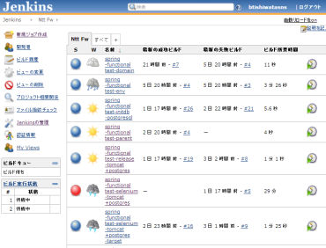








Client
Server
①
⑦
JOB実行
JOB
結果返却
⑥
テスト
結果返却
ログ
assert
⑤
テスト実行
Selenium
ログ
②
ビルド
④
Apache
Tomcat
業務データ
リリース
テスト資材
③
DB初期化

